Slide 1

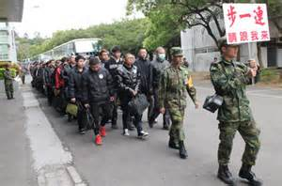
役男入營說明會
主辦單位：學務處生輔組
協辦單位：軍訓室
Webber

Slide 2
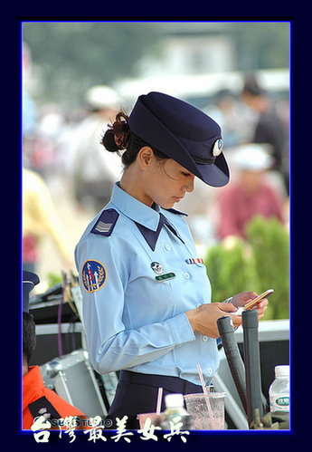
徵兵四部曲
一、兵籍調查
二、徵兵檢查
三、抽籤
四、徵集
Webber

Slide 3
兵籍調查／每年1-3月
◎本人或家屬代辦均可(部份縣市可線上填報資料-通知單會註明)。
◎應攜帶國民身分證、戶口名簿、本人印章、最高學歷證件、檢定合格證照。
◎有身心障礙手冊役男，請洽兵役課，可申請到府辦理兵籍調查。
◎役齡前出境就學者，請檢附國外在學證明影本，委託家屬辦理。
◎因案在押役男，請家屬檢具相關證明辦理緩徵，待緩徵原因消滅後，應即向兵役課報到。
◎役男兵籍調查後，地址或電話有變更者，請主動與兵役課聯繫。
Webber

Slide 4
徵兵檢查／大專應屆畢業之年的1至5月間
◎役男緩徵原因消滅時，應於30日內向戶籍地區公所申報之。
◎體位判定─常備役體位、替代役體位、體位未定（須六個月或滿一年再複檢），專科檢查（現場無法判定須安排再複檢）。
◎重大身心障礙役男，符合「身心障礙等級及免役體位判等對照表」規定者，可檢附身心障礙手冊送交戶籍地區公所轉送徵兵檢查委員會判定體位。
◎有病史役男，請攜醫院相關診斷證明書，於體檢當天出示，以供體檢場醫師參考。
◎役男經徵兵檢查後，對判定體位之結果有疑義或體位發生變化時，可檢附醫療機構診斷證明書、身分證、印章至區公所兵役課申請改判體位。
Webber

Slide 5
抽籤／常備役及替代役體位役男
◎以公平、公正、公開之作業方式決定役男應徵服役之軍種兵科及入營順序。
◎常備兵軍種兵科及入營順序抽籤：尚未履行兵役義務男子，經徵兵檢查判定為常備役體位，依法應受國軍常備兵現役徵集者，均應參加常備兵抽籤。
◎替代役入營順序抽籤：民國70至82年次（含）經徵兵檢查為替代役體位者。
Webber

Slide 6
徵集入營／每個月辦理（實際徵集入營日期以內政部役政署徵集計畫為準）
◎依軍種、籤號順序徵集入營。（83年次以後出生役男申請接受二階段常備兵役軍事訓練者，依內政部役政署徵集計畫所定日期入營）
◎具有大專籤號之大專程度役男入營前須先繳驗畢業證書。
◎役男因故無法入營時，可檢附相關證明，申請延期入營。
◎已取得報考大專以上院校報名收據或准考證者及經錄取者，請將報名收據、准考證及錄取通知書影本郵寄或傳真至區公所兵役課；未錄取者，請電話連繫兵役課，俾利安排入營。
◎91年（含）以後錄取預官，未能於當年如期入營，註銷預官資格。
Webber

Slide 7
常備軍官
預備軍官
現役
後備役
召集
依法除役
軍官役
士官役
常備士官
預備士官
現役
後備役
召集
依法除役
兵役
常備兵
補充兵
現役
後備役
召集
36歲除役
士兵役
現役
國防部
列管
徵召集
36歲除役
社會治安類
社會服務類
行政院指定
之類別
替代役
現役
國防部列管
召集
36歲除役
Webber

Slide 8
①現役：以徵兵及齡男子，經徵兵檢查合格於除役前，徵集入營服之，為期一年，期滿退伍。(82年次含以前)
②軍事訓練：經徵兵檢查合格男子於除役前，徵集入營接受四個月以內軍事訓 練，期滿結訓。(83年次以後)
常備兵
③後備役：以現役期滿退伍或軍事訓練結訓者服之，至除役時止。
Webber

Slide 9
二階段常備兵役軍事訓練
⧫ 常備兵役軍事訓練區分為第一階段入伍訓練及第
二階段專長訓練。
⧫ 役男應連續接受二階段常備兵役軍事訓練。但就
讀大專校院在學學生，得依其志願，於就讀大學
第一學年或五專第三學年當年十一月十五日前向
戶籍地鄉（鎮、市、 區）公所申請於大學第一學
年、第二學年或五專第三學年、第四學年暑假，
接受二階段常備兵役軍事訓練。
申請時間依役政署每年公告為凖
Webber

Slide 10
Webber

Slide 11
國防通識教育折抵役期
學生修習全民國防教育軍事訓練課程且成績合格者，應分別按各學制，以每八堂課折算一日，折減常備兵役役期或軍事訓練期間；其得折減之現役役期，不得逾三十日，得折減之軍事訓練時數，不得逾十五日。
Webber

Slide 12
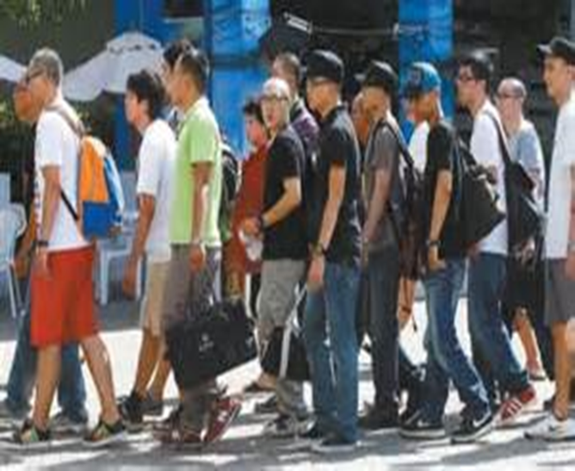
入營前注意事項：
一、役男請依徵集令上之集合時間、地點
報到集合，由役政人員完成點名後，全
程護送役男至新訓中心。
Webber

Slide 13


二、入營當日穿著宜樸素，勿攜帶貴重物品，
現金以3,000元以內為宜；其它如電器用
品、行動電話（具照像功能）、打火機、
香煙、檳榔、零食、違禁書刊等請不要
攜帶。
Webber

Slide 14
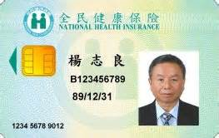
三、請持徵集令影本向原「健保」投保單位辦理
「轉出」手續（轉出日期為入營當日），健保
卡可繼續使用；如未辦理投保或中斷投保者
請在入營前先補辦投保手續，惟入營日適逢
當月最後一日，其轉出日期請填為入營前一
日，健保費由國防部（常備兵）或內政部替
代役）給付。
Webber

Slide 15
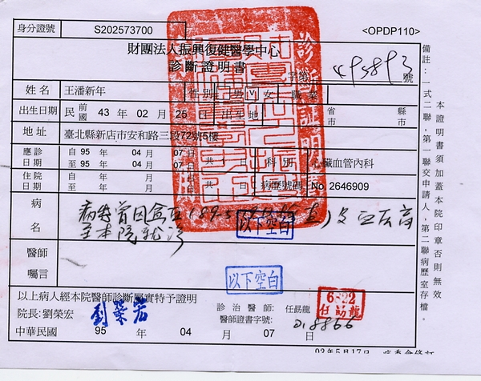
四、應徵役男如健康狀況暫不適宜入營服役，
請務必於入營日前攜帶（或傳真，並留下
聯絡電話）診斷證明書至戶籍地區公所兵
役課先行審核是否符合申請複檢或延期徵
集入營，以免因暫不適宜軍事訓練而被驗
退。
Webber

Slide 16
五、近來詐騙集團常利用役男服役期間，謊
稱事故向家屬詐財（如：役男車禍肇事
需匯款處理或急病需錢醫治等），利用
家屬心急不查而得逞。為確保役男家屬
權益，爾後如接獲類此電話，請先向役
男所屬部隊（國防部專線1985）、服勤
單位連繫查證，或電話聯繫兵役局（02-
23654361）、各區公所兵役課及臺北
市軍人服務站（02-25611936）協助查
明，切勿輕易受騙交付金錢。
Webber

Slide 17
Webber

Slide 18
Webber

Slide 19

新訓中心常見問題說明
一、入營後，新訓中心是否會提供衣物？
答：入營報到後，由新訓中心提供迷彩服、運動服、短褲、鋼盔、鞋、襪、內衣褲及日常生活用品，如不敷使用，可依個人需求，至營區福利站自行購買。
二、入營之役男，是否須先行理髮？
答：役男入營前無需先行理髮，待入營後，由收訓營區統一安排役男理髮，收費價廉且符合規定（新兵入伍訓練髮式標準：採3mm剃刀頭剪髮器，沿後腦頭皮及兩側耳輪後方，向上順推使全頭髮長達0.3 公分）。
Webber

Slide 20
新兵入伍期間髮式範例
Webber

Slide 21
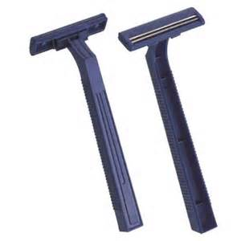
三、新訓中心可否使用手機？
答：役男可攜帶手機(照相功能除外)入營，惟新訓單位會集中保管，於定時定點開放使用。
四、新訓中心可否攜帶電動刮鬍刀？
答：新訓中心現行規定，不同意役男攜帶電器用品入營，應包含電動刮鬍刀，所以建議役男於新訓期間，儘量使用手動式刮鬍刀。
Webber

Slide 22

五、新訓中心可否戴隱形眼鏡？
答：於新兵訓練中心可配戴隱形眼鏡，但因新訓中心生活緊湊，而隱形眼鏡須相當時間消毒、清洗，以免感染影響視力，所以建議役男配戴鏡片眼鏡為宜，並可另行準備備份眼鏡，以免操課中毀損造成不便。
六、役男入營後，是否會再體檢？
答：新兵報到後，將安排新兵體檢，可檢具診斷證明書或自行口述病況，提供軍醫參考安排赴院檢查。
Webber

Slide 23

七、在新訓中心，可否攜帶個人藥品？
答：常備兵攜帶個人藥品入營，將採集中專人保管，如須用藥可向專人領取服用；特殊疾病用藥者，可向單位先行報備後，於訓練時隨身攜帶（如：氣喘患者可攜帶氣管擴張劑）。
八、在新訓中心身體不適如何處理？
答：新兵於新訓中心身體不適，請隨時報告長官及時處理，各新訓中心均有醫務室，醫官會依病況作妥適之處理，如安排至醫務室休息或轉送軍醫院進一步檢查治療。
Webber

Slide 24
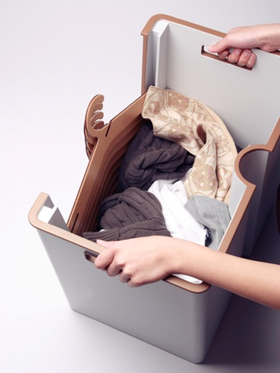
九、在新訓中心之訓練要求方式為何？
答：新訓中心的體能訓練是採循序漸進之方式，並會依新兵個人體能狀況分組訓練，讓新兵逐步適應跟上進度。
十、在新訓中心之衣物洗滌方式？
答：衣物之洗滌方式，由入營新兵推選福利委員，對外招商辦理，並由新兵每日將換洗衣物放入個人洗衣袋送洗，以免遺失或錯取。
Webber

Slide 25
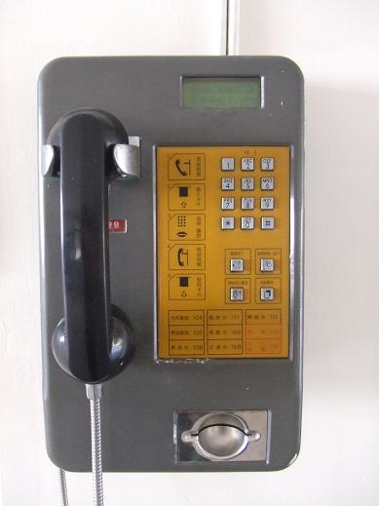
十一、在新訓中心休假返家之交通？
答：休假返家之交通方式，新兵可由家長接送返家或搭乘由新兵福利委員辦理之遊覽車原車自費往返營區及臺北。
十二、在新訓中心是否有自動提款機及電話亭可使用？
答：各營區均設有郵局自動提款機及插卡式(ＩＣ卡)公共電話亭，以方便新兵提款及使用電話。
Webber

Slide 26
十三、軍訓課之折抵，是否可折抵新訓中心的時間？要那些證明文件？
答：軍訓課並不能折抵新訓中心之役期，相關證明文件，係於退伍前半年，交服役駐地之人事官，以便計算退伍日期；高中及大專以上教育程度者均須提具軍訓成績單，如於入營前已備妥證件者，亦可交新訓單位人事官，併入新兵個人之兵籍資料袋移轉至服役駐地。
十四、軍訓課折抵之文件要如何申請？
答：軍訓成績單之申請，可親自至原就讀學校軍訓教官室申請或查詢學校網站下載表格以通訊方式向學校教官室申辦。
Webber

Slide 27
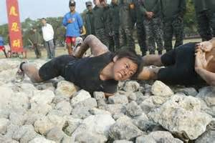
十五、83年次（含）以後接受4個月軍事訓練之役男仍能辦理軍訓課程折抵役期嗎？
答：83年次（含）以後接受4個月軍事訓練之役男可以辦理軍訓課程折抵役期，相關證明文件請於入營前備妥，俟入營後交新訓單位人事官（接受暑期二階段軍事訓練役男請於第二階段專長訓練報到時繳交）。
Webber

Slide 28
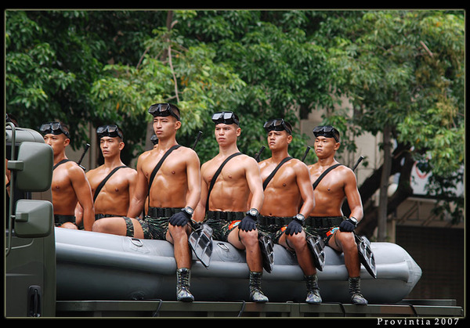
國軍各級申訴專線一覽表
一、國防部：諮詢服務專線「1985」
二、陸軍司令部：0800060070、0800321454
三、海軍司令部：0800221760
四、空軍司令部：0800081400
五、後備指揮部：0800077775、0800231882
六、憲兵指揮部：0800221507
七、防空飛彈指揮部：0800370885
Webber

Slide 29
臺北市兵役局 提供
Webber

Slide 30
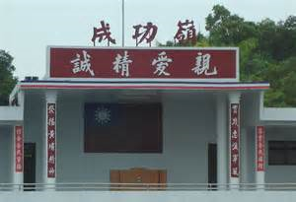
新訓中心介紹
Webber

Slide 31
新訓中心介紹
血濺車籠埔，淚灑關東橋，魂斷金六結，亡命成功嶺；歡樂滿仁武，新中是樂園，官田休息站，快樂斗煥坪。
新訓中心的傳說，不要信以為真!
Webber

Slide 32
宜蘭金六結新訓中心（１５３旅）
搭火車至宜蘭車站轉搭約10分鐘或走路30分鐘
宜蘭金六結郵政 90709號
總機（03）9324147
Webber

Slide 33
新竹關西新訓中心（２０６旅）
搭新竹客運往關西、六福村、中壢區間車於水汴頭站下車約30分鐘
03-5897947轉（新竹關西營區－206旅步一、二、三營）
新竹關西郵政 90732附11、21、31號
Webber

Slide 34
頭份斗煥坪新訓中心（２０６旅）
搭火車至竹南車站轉搭苗栗客運往三灣或南庄線在斗煥坪下車約30分鐘
037-682745
頭份斗煥坪郵政 90732附41或51號
Webber

Slide 35
臺中成功嶺新訓中心（３０２旅、１０４旅）
台中火車站轉搭台中客運、彰化客運（台中往彰化、鹿港）
至成功站下車
台中成功嶺郵政 90734號（302旅）
台中成功嶺郵政 90716號（104旅）
總機（04）23366106（302旅）23381300 （104旅）
Webber

Slide 36
其他新訓中心
嘉義中坑新訓中心（２５７旅）
臺南官田（２０３旅）新中、大內新訓中心
6軍團幹訓班－龍潭凌雲崗營區
10軍團幹訓班－台中竹子坑營區
花蓮防衛指揮部幹訓班－花蓮復興南營區
海軍新訓中心－高雄左營新訓中心
海軍陸戰隊新兵訓練中心－屏東龍泉新訓中心
Webber

Slide 37
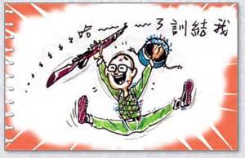
兵役業務洽詢電話
臺北校區日間部：02-27821862轉237
臺北校區進修部：02-27821862轉220
新竹校區學務組：03-5935707轉112
Webber

Slide 38

預祝各位同學：
未來服役生活
平安!愉快!
軍訓室、生活輔導組 關心您
Webber

